Slide 1


毕业答辩
知识付费用户参与度驱动因素
差异研究
— — 基于社会资本视角
答辩人：郭康利
导师：章琳云

Slide 2
1
研 究 概 述
2
描 述 性 分 析
目录
3
模 型 构 建
4
结 论 建 议

Slide 3

01
1.1 研究背景及目的
1.2 文献综述
研 究 概 述
1.3 变量说明
1.4 研究内容

Slide 4

研 究 概 述
1.1 研究背景及目的
网络信息的爆炸式增长使人们对高质量信息资源的需求日益强烈
越来越多的社会化问答平台开始推出知识付费产品服务
知
识
供
给
者
知识问答
社
会
资
本
在不同的供给者群体下，付费用户参与度的驱动因素是否存在差异？
知识供给者社会资本特征不同
话题探讨
累积
造成
探究
发表文章
… …
通过真实数据反映出的个人社会资本将成为付费用户选择知识供给者的重要依据

Slide 5
研 究 概 述
1.2 文献综述
罗星（2018）：【发展趋势】提出目前知识付费平台大咖专栏内容的同质化倾向、当前面临的精英壁垒以及遇到的法律困境。
知 识付 费
韩芳芳（2017）: 【用户付费】基于TAM模型、VAM模型及感知价值理论，发现用户更多在意的是付费问答平台所回馈问答知识的有用性、和使用过程的娱乐性，还有付费问答部分入驻用户的权威专业性。
胡盼弟（2018）: 【产品属性】在知识付费产品生产与消费的运营方面，以长尾理论为起点，研究解决知识付费在实际运用过程中出现的问题。
李东旭（2012）:【概念】存在于社会成员之间的信任、规范、网络中，可以被获取和利用的资源的总和，个体能够利用这些资源达成相应的目标。
社 会资 本
Chung（2016）:【应用领域】基于知识贡献者社会资本特征角度，探究了用户知识共享行为的影响因素，结果表明，网络外部性、社交互动、互惠和自我形象展现对用户参与知识共享具有显著正向影响。
张璐、张鹏翼（2017）:【应用领域】分析线下和线上社会资本用户的社区行为模式以及累计社会资本的特点，结果发现两者之间存在正向关联。

Slide 6
研 究 概 述
1.2 文献综述：总结
内容层面
研究方法
分析方法
已有
文献
以用户为知识产品的付费意愿和产品属性为主
以调查问卷或理论分析为主
知乎用户群体庞大，少有学者对用户群体进行划分
从知识供给者维度展开探讨，并引入社会资本理论
利用数据挖掘和爬虫技术充分发挥平台上累积的用户行为数据价值
基于不同知识供给者用户群体，分别洞察付费用户参与度驱动因素及其差异
本次研究

Slide 7
研 究 概 述
1.3 变量说明
社会资本
自变量
体
现
供给者用户基本信息及行为指标
结构维度
认知维度
关系维度
社交网络交互连接关系
语言通用度和价值观相似度
信任和认同对成员的行为具有促进作用
本研究认为结构维度指的是用户间的关注与被关注关系
本研究认为如果双方之间相似度越高，那获得他人认可的可能性就越大
本研究认为获得他人信任前提是能力
因变量
付费用户参与度
粉丝数目、关注人数
感谢数、被收藏数
发表文章数、参与公共编辑数
平均每场参与live人数

Slide 8


研 究 概 述
1.4 研究内容
知识供给者用户基本信息及行为指标
聚 类
划分为不同知识供给者群体
分析不同群体社会资本特征
识别不同群体下付费用户参与度驱动因素及其差异
Lasso回归
为提升知识付费平台用户活跃度提出建议与支持

Slide 9
02
2.1 数据预处理
2.2 知乎live现状
描 述 性
分 析
2.3 相关性分析

Slide 10
描 述 性 分 析
2.1 数据预处理
对于每一个知识供给者用户（共m场live）
所属领域1
举办的live主题1
举办的live主题2
……m1场live
参与总人数n1
所属领域2
举办的live主题1
举办的live主题2
……m2场live
参与总人数n2
对数处理
（0替换成1参与运算）
针对每一条样本，如果4个及以上的变量值为0，则在建模时将此记录删除
权重1=m1/m
权重2=m2/m
平均参与live人数=∑（n1*权重1+n2*权重2+…）

Slide 11
描 述 性 分 析
2.2 知乎live现状
不同领域下live个数及平均参与人数分布&排名前5的词频
阅读与写作领域的平均参与人数是远远高于其他领域
考研 | 职场 | 数据 | 投资 | 摄影 | 音乐 | 数据 | 治疗 | 摄影 | 阅读 | 孩子 | 设计 | 健身 | 法律 | 创业 | 旅行 | 西餐
英语 | 面试 | 产品经理 | 入门 | 选购 | 电影 | 人工智能 | 健康 | 艺术 | 故事 | 心理学 | 建筑 | 游泳 | 律师 | 营销 | 日本 | 课程
留学 | 工作 | 运营 | 财务 | 减肥 | 设计 | 宇宙 | 牙齿 | 欣赏 | 写作 | 沟通 | 装修 | 运动 | 离婚 | 投资 | 攻略 | 美食
高考 | 职业 | 创业 | 交易 | 攻略 | 摄影 | 工程师 | 误区 | 建筑 | 通识 | 应对 | PPT | NBA | 买房 | 商业 | 旅游 | 厨房
专业 | 求职 | 程序员 | 理财 | 装修 | 钢琴 | 机器人 | 预防 | 技巧 | 文学 | 焦虑 | 体验 | 体育 | 法官 | 谈判 | 规划 | 地道

Slide 12
描 述 性 分 析
2.3 相关性分析
 | 参与人数 | 粉丝数 | 关注人数 | 被收藏数 | 赞同数 | 文章数量 | 回答问题数量
参与人数 | 1 | 0.54 | 0.15 | 0.4 | 0.37 | 0.21 | 0.13
粉丝数 | 0.54 | 1 | 0.46 | 0.87 | 0.88 | 0.57 | 0.57
关注人数 | 0.15 | 0.46 | 1 | 0.5 | 0.51 | 0.35 | 0.53
被收藏数 | 0.4 | 0.87 | 0.5 | 1 | 0.53 | 0.63 | 0.66
赞同数 | 0.37 | 0.88 | 0.51 | 0.53 | 1 | 0.6 | 0.71
文章数量 | 0.21 | 0.57 | 0.35 | 0.63 | 0.6 | 1 | 0.59
回答问题数量 | 0.13 | 0.57 | 0.53 | 0.66 | 0.71 | 0.59 | 1
用户粉丝数、被收藏数量和赞同数与平均参与人数存在一定的相关性
部分自变量之间存在相关性，后续通过lasso回归进行删选变量

Slide 13
03
聚类分析
分组群体基本特征
模 型 构 建
分组散点图
lasso回归结果分析

Slide 14
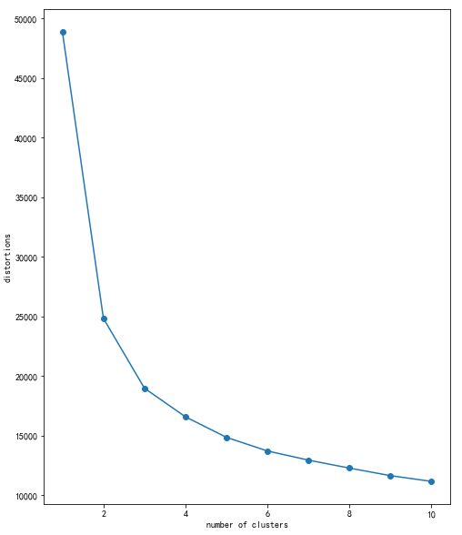
模 型 构 建
3.1 聚类分析：K-Means
目的：更直观地分析在不同社会资本特征条件下，用户参与live人数的驱动因素差异
确定最佳分组数k
找出聚类偏差
骤增是的k值
k=3
首先基于簇内误差平方和，使用肘方法确定簇的最佳数量

Slide 15
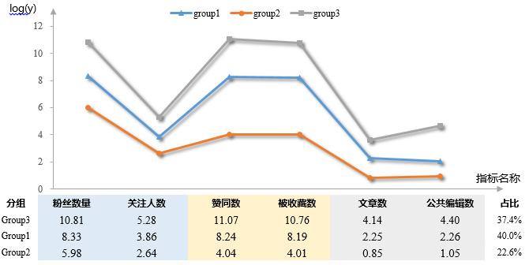
模 型 构 建
3.2 分组群体基本特征
不同知识供给者用户群体下社会资本特征
三组用户在粉丝数量、赞同数、文章数等指标均有较明显差异；
一个社会资本维度的提升，会相应地带动其他两个维度；
在认知维度上，三组用户的差异最为明显。
Group3（‘专家型’）：用户整体的社会资本水平较高，有相对庞大的用户群体网络；
Group1（‘中庸型’）：用户整体社会资本情况处于中间水平；
Group2（‘信息搜索型’）：整体获得别人认可程度较低，猜测这类群体更多的是以检索信息为主。

Slide 16
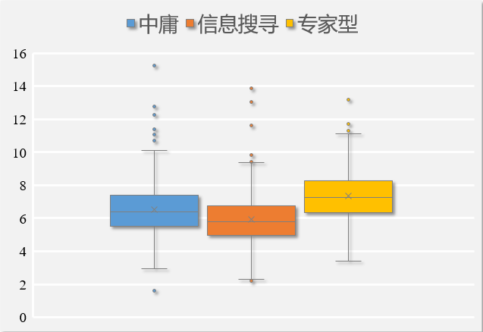
模 型 构 建
3.2 分组群体基本特征
不同知识供给者群体下付费用户参与度差异
“专家型”用户组中live参与人数中位数水平都要明显高于其他两组知识供给者用户
说明了用户累计的社会资本越多，越能激发其他人知识付费行为

Slide 17
模 型 构 建
3.3 分组散点图
各个知识供给者用户群体下live参与人数与结构型社会资本关系
随着粉丝数的增长，参与人数增长趋势变得越来越缓慢，及影响效应是递减的。

Slide 18
模 型 构 建
3.3 分组散点图
各个知识供给者用户群体下live参与人数与认知型社会资本关系
在“专家型”知识供给者用户群体中，认知型社会资本下的两个维度对live参与人数的影响效应要大于其余两个组。

Slide 19
模 型 构 建
3.3 分组散点图
各个知识供给者用户群体下live参与人数与关系型社会资本关系
在“信息搜寻组” 中，散点图分布较为分散，影响效应不明显。

Slide 20
模 型 构 建
3.3 lasso回归结果分析
不同知识供给者用户群体中模型系数估计表
结构维度对用户参与度影响
“粉丝数量”的影响效应差异为：信息搜寻>中庸>专家，且“关注人数”的影响效应不明显；
知识供给者用户从粉丝数量每增长单位中所吸引的付费用户是越来越少的。
变量 | 中庸组 | 专家 | 信息搜寻 | all
截距 | 2.276 | 0.921 | 3.368 | 2.550
粉丝数量 | 0.650 | 0.584 | 0.955 | 0.735
关注人数 |  | 0.027
赞同数 | 0.193 | 0.203 | 0.105 | 0.201
被收藏数量 | 0.190 | 0.244 | 0.109 | 0.215
文章数量 | -0.009 | 0.037 |  | 0.056
公共编辑数 |  | 0.034 |  | 0.029
认知维度对用户参与度影响
认知维度的影响效应为：专家>中庸>信息搜寻；
知识供给者专业水平越高，获得他人赞同的可能性也越大，因此更容易驱动他们付费行为。
关系维度对用户参与度影响
关系维度下的两个变量只在“专家型”用户中有较小的促进作用；
个人的知识和专业技能可以通过他发表的文章和参与公共编辑等方式体现出来，因此发表文章的数量越多且质量越高，就越会激发他人付费行为。

Slide 21
04
结论
建议
结 论 建 议

Slide 22
结 论 建 议
4.1 结论
从知乎live现状来看，各个主题领域下live主题数和平均参与人数存在明显差异。
结 论 1
知识供给者累计的社会资本对付费用户的参与度有正向作用，其一个社会资本维度的提升可以带动其他两个维度。
结 论 2
结 论 3
结构维度中的粉丝数量对用户参与度的影响效应为：“信息搜寻性”>“中庸型”>“专家型”
认识维度下的两个变量对用户参与度的影响效应为：“专家型”>“中庸型”>“信息搜寻”
结 论 4
关系维度下的文章数和参与公共编辑数影响效应最弱，且只在“专家型”用户中有较小的促进作用。
结 论 5

Slide 23
结 论 建 议
4.2 建议
知识供给者应充分发挥社交问答平台的优势，并提供高质量的知识服务
牵手“专家型用户”内容生产者，在建立多元化内容前提下，强化知识供求两方的社交关系。
针
对
知
识
供
给
者
针
对
平
台
01
03
02
04
知识供给者应注重认知型社会资本的积累，积极获取他人信任
对付费平台上知识供给者建立完善的评价体系，科学评估其专业能力和主讲内容。

Slide 24

感 谢 您 的 聆 听！
THANKS FOR YOUR LISTENING！
答辩人：郭康利
导师：章琳云

